Slide 1

Ajax 연습 3 – Reverse Ajax

Slide 2
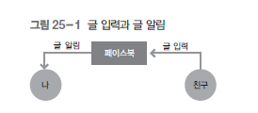
25.1 Reverse Ajax 개요
Reverse Ajax
  서버에서 원할 때 클라이언트에게 데이터를 제공하는 방법
  대부분의 SNS에서 사용
    Facebook 이 대표적인 예
Reverse Ajax 기법
  Polling 기법
  Long Polling 기법
  Streaming(Comet) 기법

Slide 3
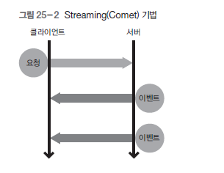
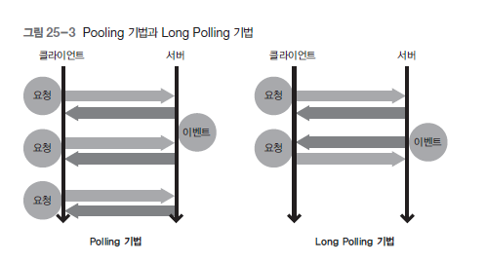
25.1 Reverse Ajax 개요
Streaming 기법
  가장 완벽한 방식의 Reverse Ajax
  정말 서버가 원하는 순간에 데이터를 클라이언트에게 전송

Slide 4
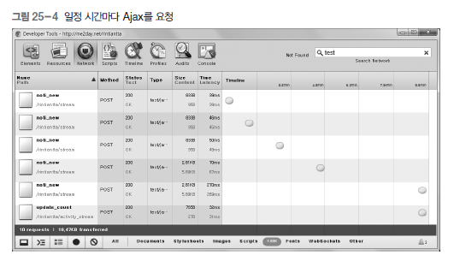
25.1 Reverse Ajax 개요
Polling 기법
  주기적으로 타이머를 사용해 서버에게 변경된 사항이 있는지 계속 Ajax 요청 사용해 물어보는 방식
  Ex) 네이버 미투데이의 네트워크 요청

Slide 5
25.1 Reverse Ajax 개요
Long Polling 기법
  클라이언트가 서버에게 Ajax 요청
  서버가 이벤트가 발생하기 전까지 붙잡고 있는 방식
  서버에 부하가 걸리는 단점

Slide 6
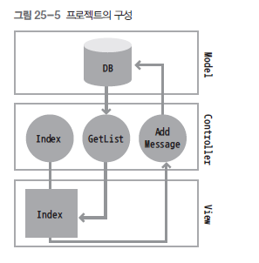
25.1 Reverse Ajax 개요
채팅 애플리케이션 프로젝트
  액션 GetList - 데이터베이스에서 채팅 목록 가져옴
  액션 AddMessage는 데이터베이스에 메시지 추가

Slide 7
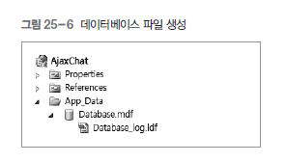
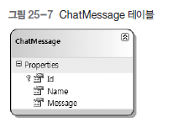
25.2 데이터베이스 만들기
프로젝트 AjaxChat 생성

Slide 8
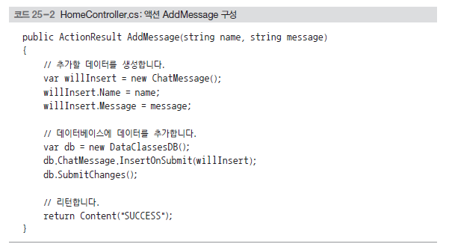
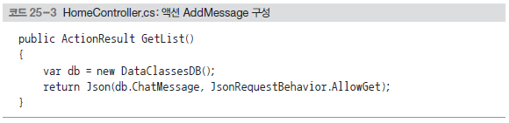
25.3 웹 서비스 만들기
액션 AddMessage
  매개 변수 name과 message 입력 받고 데이터베이스에 추가
액션 GetList
  데이터베이스의 내용 JSON으로 제공

Slide 9
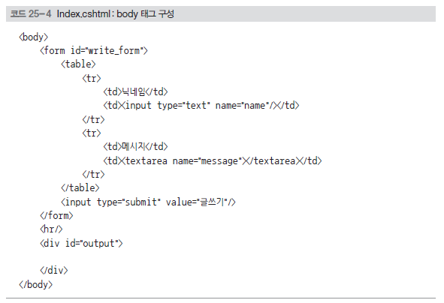
25.4 Ajax 사용
뷰 페이지
  컨트롤러 HomeController에서 액션 Index를 선택하고 뷰 생성
  생성된 뷰의 body 태그에 입력 양식과 채팅 메시지 출력할 div 태그 생성

Slide 10
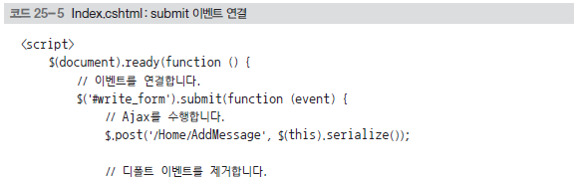
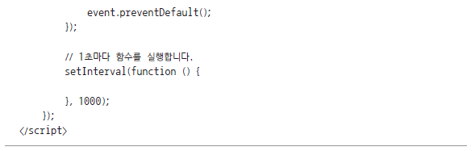
25.4 Ajax 사용
script 태그
  입력 양식에 submit 이벤트 연결하고 기본 이벤트 제거
  post() 메서드 사용해 데이터 전송

Slide 11
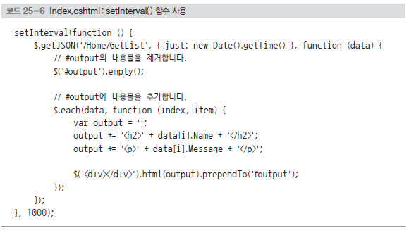
25.4 Ajax 사용
Polling 기법
  setInterval() 함수 사용해 1초마다 변경 사항 검사
    ajax 사용해 데이터 div 태그에 추가
    다른 요청임을 구분하려고 just 매개 변수에 지속적으로 다른 값 넣어 요청

Slide 12
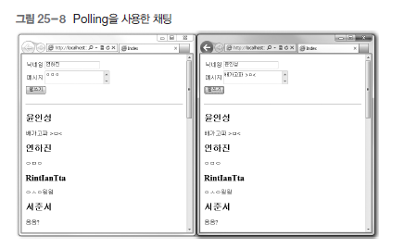
25.4 Ajax 사용
실행 결과

